Slide 1

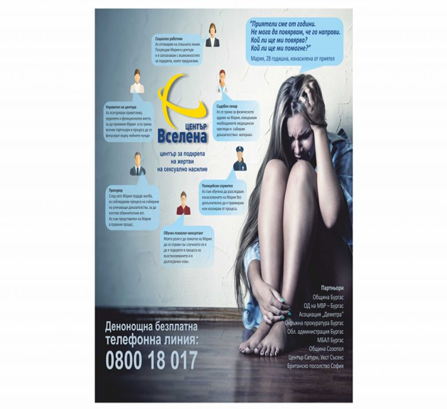

Slide 2
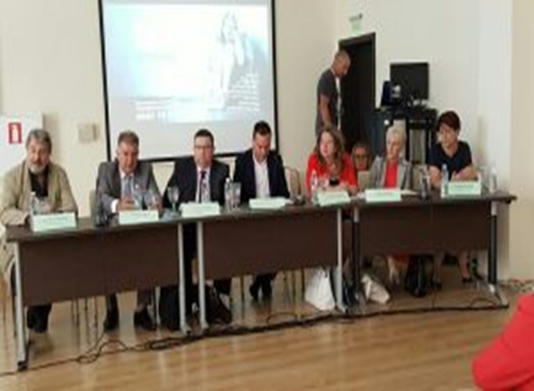
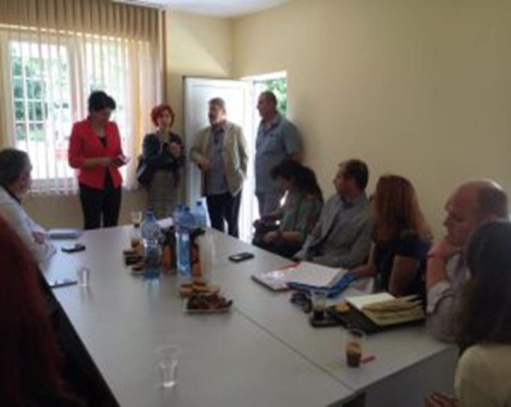
Център за подкрепа на жертви на сексуално насилие „Вселена“
Център „Вселена“ функционира от началото на м.Юни 2016г. в партньорство с Община Бургас, Община Созопол, Окръжна прокуратура гр. Бургас, ОД на МВР гр. Бургас, Областна администрация - Област Бургас и УМБАЛ Бургас АД.
Центърът е създаден по британски модел и по инициатива на Британското посолство в България, базирайки се на опита на SARC в Брайтън, Западен Съсекс, Обединено Кралство.
Център «Вселена» е първи по рода си на територията на цялата страна.
.

Slide 3
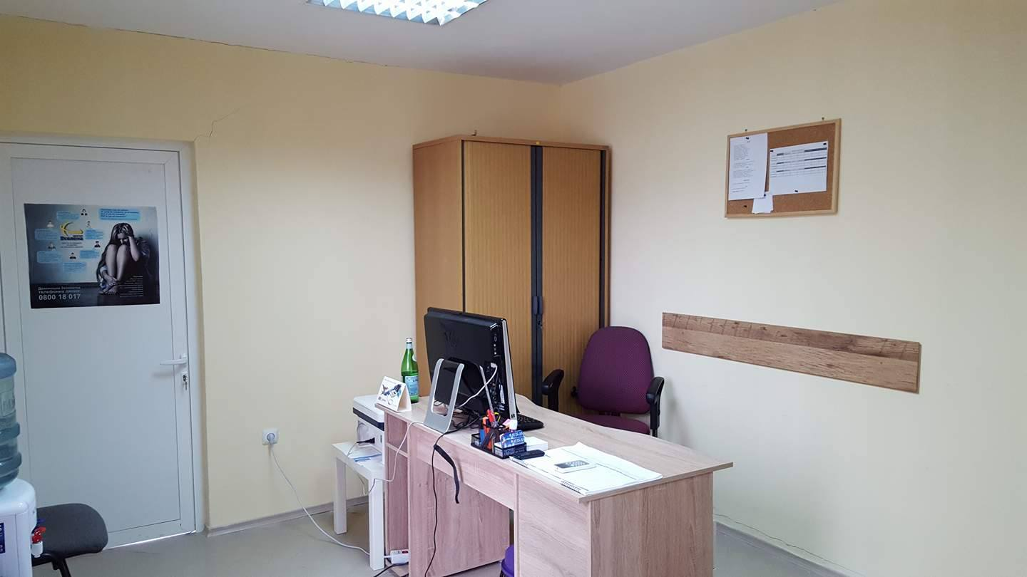
Център за подкрепа на жертви на сексуално насилие „Вселена“
Основни цели на центъра:
Осигуряване на медицинска помощ, кризисно консултиране и подпомагане на разследване в случай на сексуално насилие;
Превенция на сексуалното насилие на територията на Област Бургас и предоставяне на информация относно възможностите за получаване на помощ;
Координиране и съвместна работа с ОД на МВР и УМБАЛ Бургас АД;
Насочване и настаняване на жертви на сексуално насилие при необходимост в кризисни центрове за жертви на насилие;

Slide 4
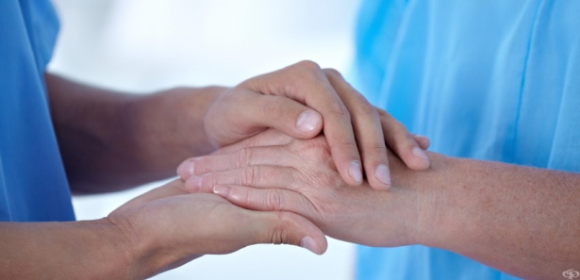
Център за подкрепа на жертви на сексуално насилие „Вселена“
„Вселена“ е място, където жертвите на сексуално насилие могат да разговарят поверително за случилото се и да получат необходимата грижа и подкрепа от опитни професионалисти.

Slide 5
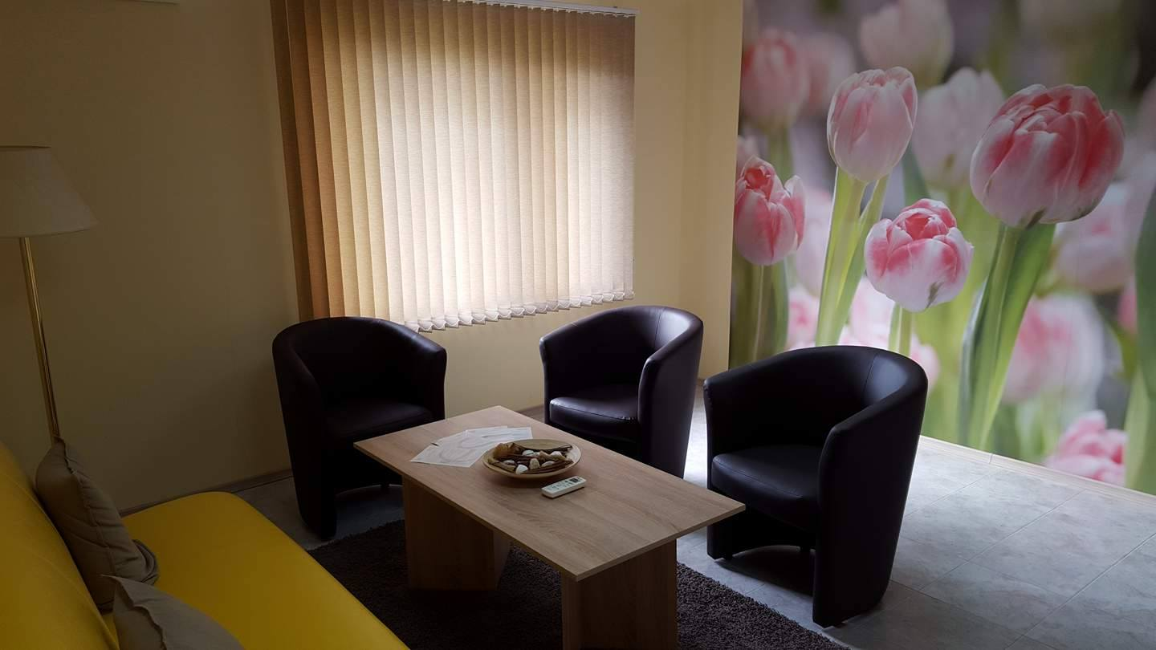
Център за подкрепа на жертви на сексуално насилие „Вселена“
Центърът предлага безплатна 24-часова спешна подкрепа, за да могат жертвите да се възстановят от травмата на сексуалното посегателство.
Предлаганата грижа е както за жени, така и за мъже и се осъществява на приятно място, в което има пространство за уединение, специална стая за разговори с психолози и стая за разговори с разследващи полицаи, оборудвани с идеята да се осигури максимален комфорт и предразполагаща, уютна атмосфера.

Slide 6
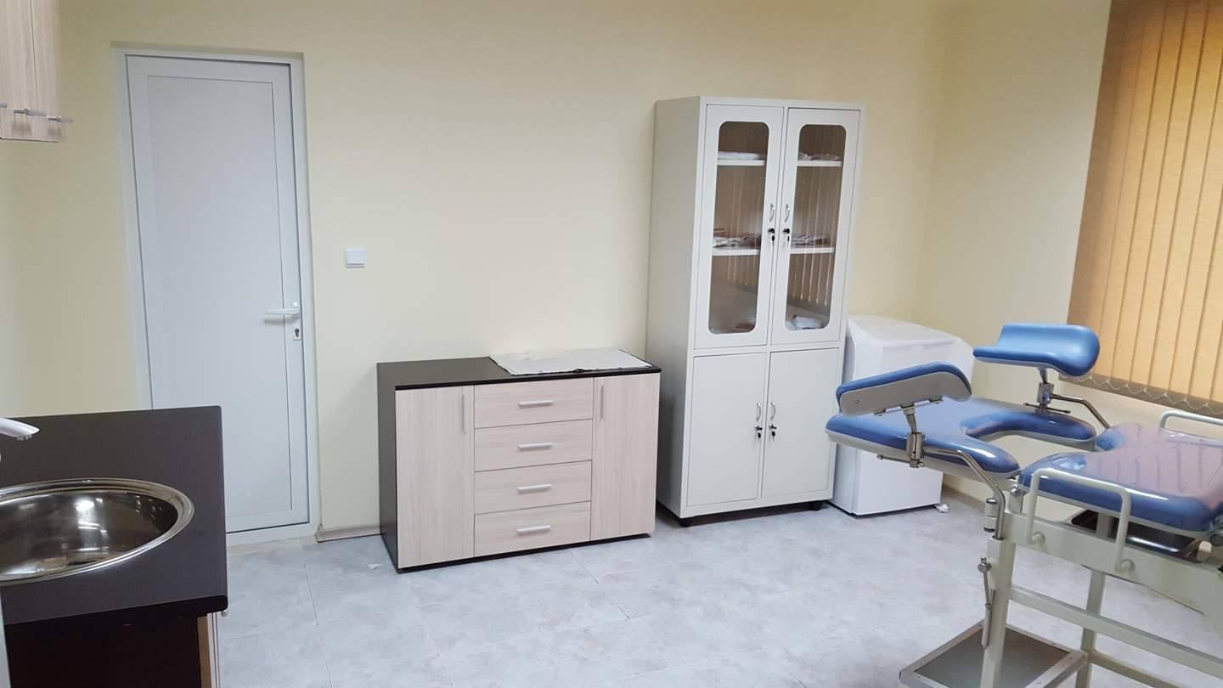
Център за подкрепа на жертви на сексуално насилие „Вселена“
Центърът разполага и с оборудван медицински кабинет, където жертвата да бъде прегледана в спокойна среда, далеч от стресиращото влияние на болничните коридори.
Специално обученият персонал помага на жертвите да вземат информирано решение какви да бъдат следващите им стъпки, за да се почувстват защитени.

Slide 7
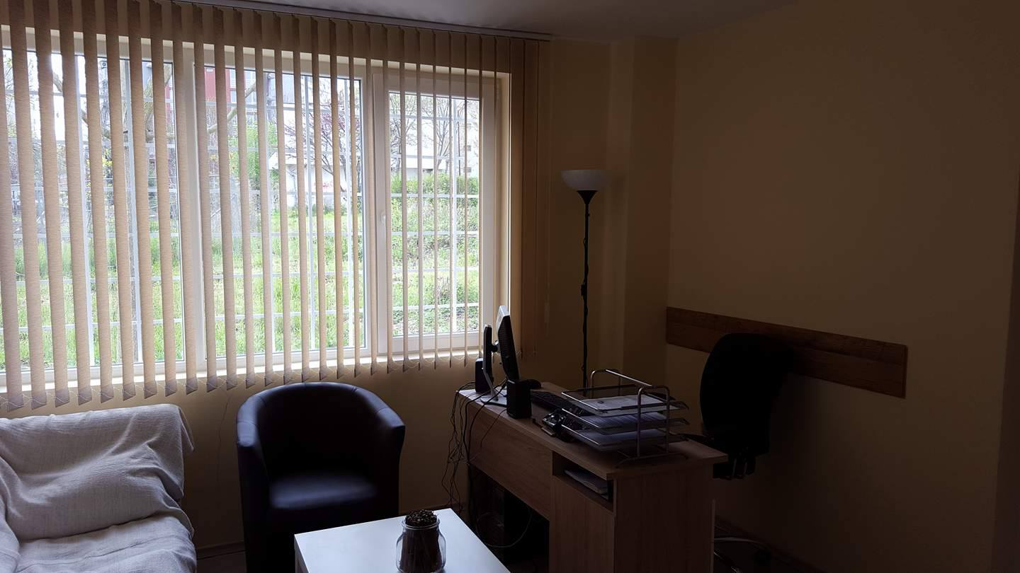
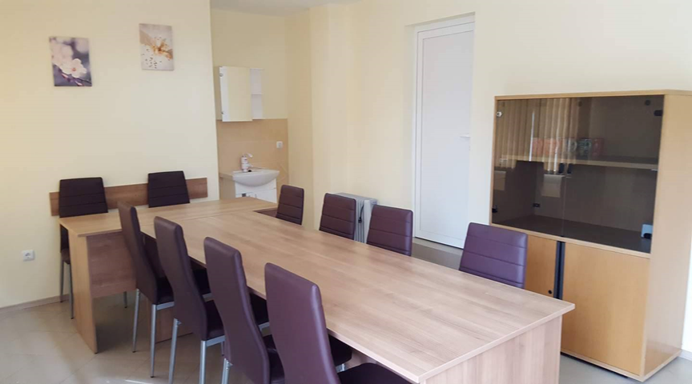
Център за подкрепа на жертви на сексуално насилие „Вселена“
Център „Вселена“ предлага:
Дискретност и поверителност
Разбиране и подкрепа
24-часова безплатна телефонна линия за връзка и професионална подкрепа
Избор на лекар спрямо пола и спешна медицинска помощ в УМБАЛ Бургас
Кризисна интервенция от обучен психолог-консултант
Съдействие при контакт с ОД на МВР Бургас
Достъп до съдебен лекар

Slide 8
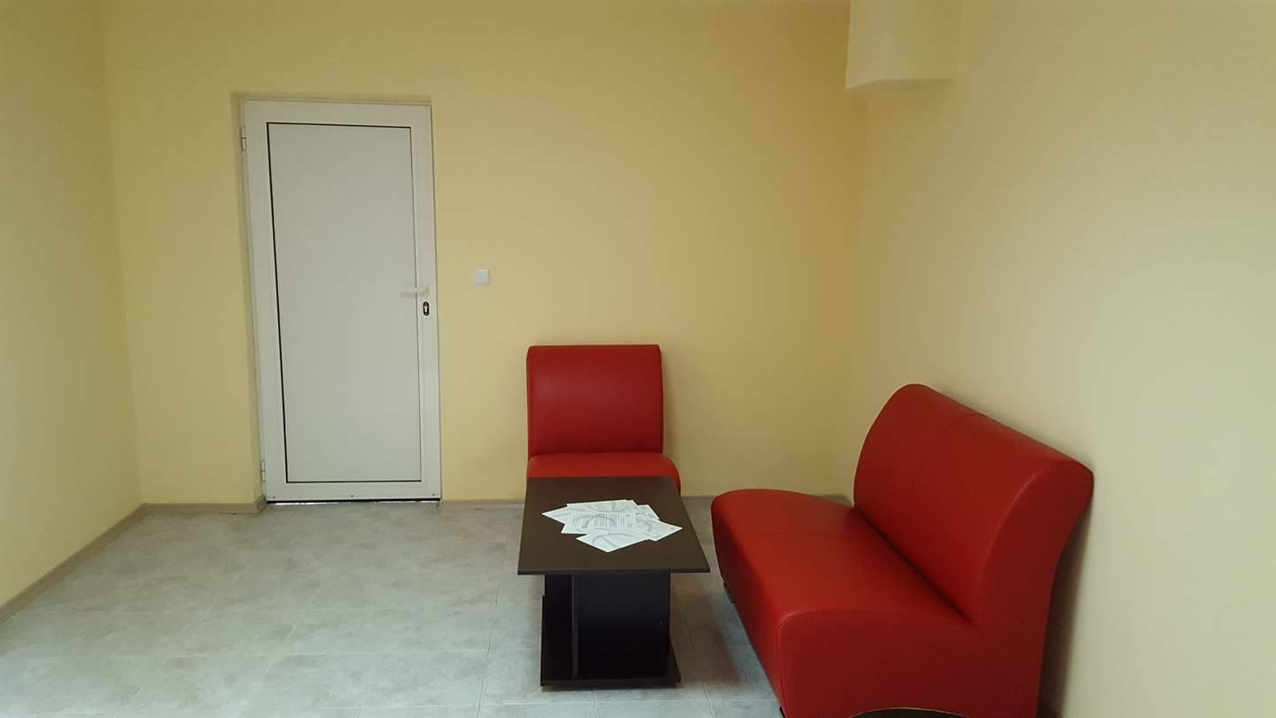
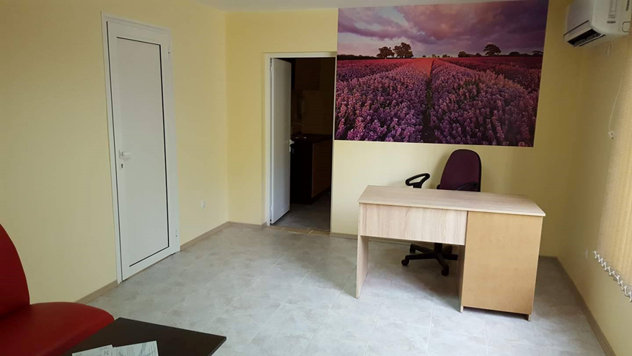
Център за подкрепа на жертви на сексуално насилие „Вселена“
Статистика:
От стартирането на Центъра до настоящия момент в център «Вселена» са отработени 26 случая, от които:
17 пълнолетни лица
9 непълнолетни лица (между 11г. и 17г.)
10 случая само с телефонно обаждане на горещата линия, от които:
6 недействителни (след проверка на МВР се оказва че сигналът не се отнася за сексуално насилие)
4 не са пожелали да потърсят консултативна помощ (поради отпътуване за родната страна на следващия ден или други причини)

Slide 9
ПОЛОЖИТЕЛНИ ПРАКТИКИ
Създаването на център от този тип е пилотно за страната.
В центъра се предлага комлекс от услуги за жертвите на сексуално насилие, без да е необходимо да обикалят институциите.
Поддържа се денонощно откритата телефонна линия, като се обслужват клиенти от цялата страна.
С част от клиентите, които са изявили желание се поддържа и последващ контакт.

Slide 10
ПРЕДИЗВИКАТЕЛСТВА
Недостатъчно финансиране.
Недостатъчен персонал.
Липса на информация за развитие на досъдебния процес.
Липса на възможност за обслужване на малолетни и непълнолетни лица.
Необходимост от разработване на превантивна програма сред учащите се.
Тромава процедура за лицензиране на лекарския кабинет.
Необходимост от сериозен ремонт на сградата.
Провеждане на информационна кампания.

Slide 11
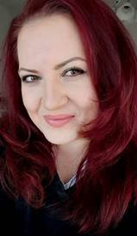
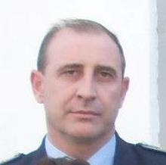
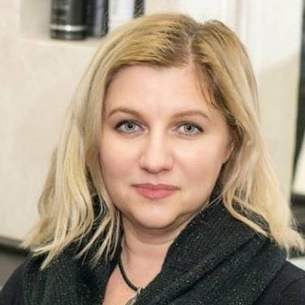
Център за подкрепа на жертви на сексуално насилие „Вселена“
Екип:
Ангел Симеонов-управител Бианка Барова-психолог
Анна Шпилевая-психолог

Slide 12
БЛАГОДАРЯ ЗА ВНИМАНИЕТО!

